Slide 1
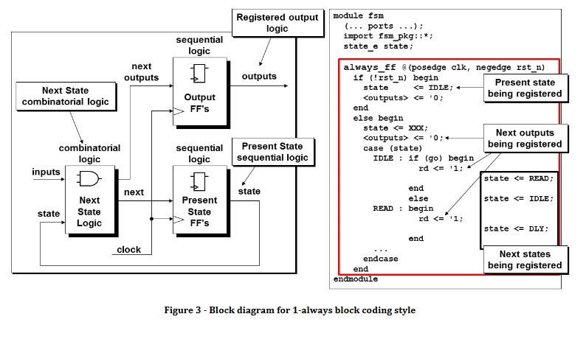
Конечные автоматы. One Always Block FSM
Clifford E. Cummings Finite State Machine (FSM) Design & Synthesis using SystemVerilog - Part I

Slide 2
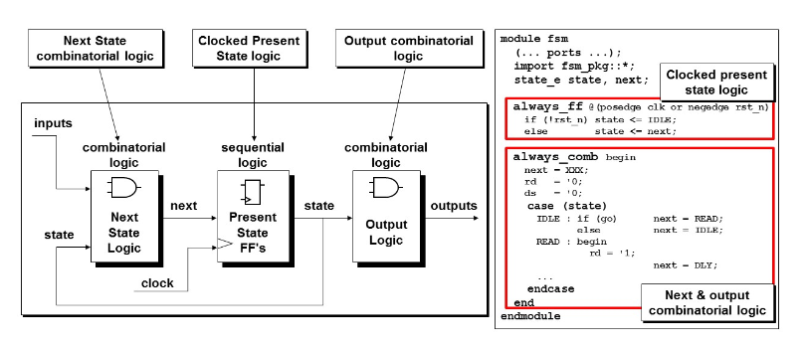
Конечные автоматы. Two Always Block FSM
Clifford E. Cummings Finite State Machine (FSM) Design & Synthesis using SystemVerilog - Part I

Slide 3
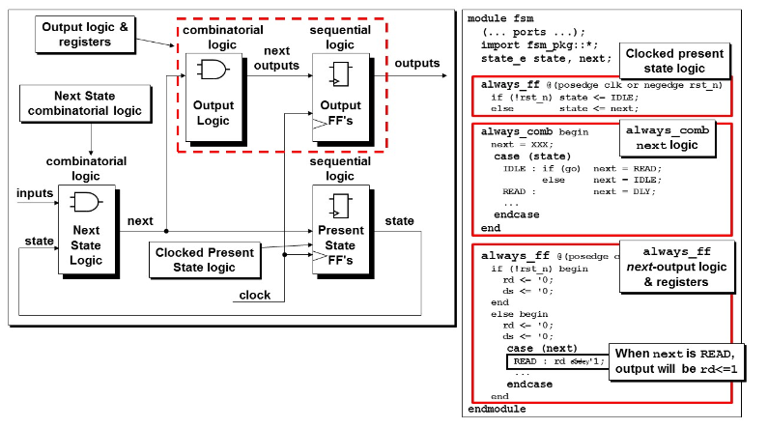
Конечные автоматы. Three Always Block FSM coding style
Clifford E. Cummings Finite State Machine (FSM) Design & Synthesis using SystemVerilog - Part I

Slide 4
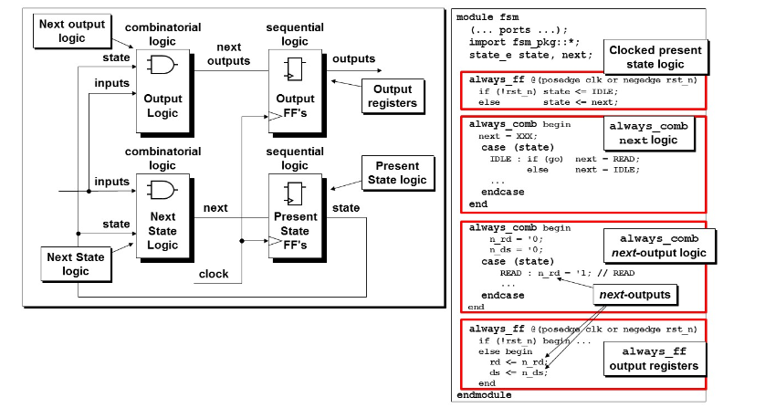
Конечные автоматы. Four Always Block FSM
Clifford E. Cummings Finite State Machine (FSM) Design & Synthesis using SystemVerilog - Part I

Slide 5

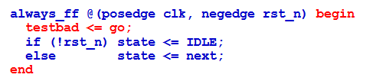
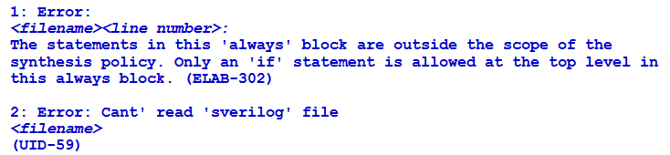
Конечные автоматы. Регистр состояния
Clifford E. Cummings Finite State Machine (FSM) Design & Synthesis using SystemVerilog - Part I

Slide 6
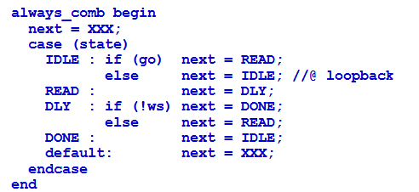
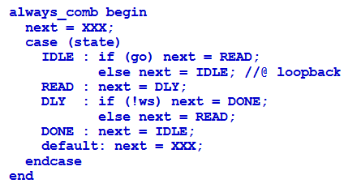
Конечные автоматы. Читаемость
Clifford E. Cummings Finite State Machine (FSM) Design & Synthesis using SystemVerilog - Part I

Slide 7
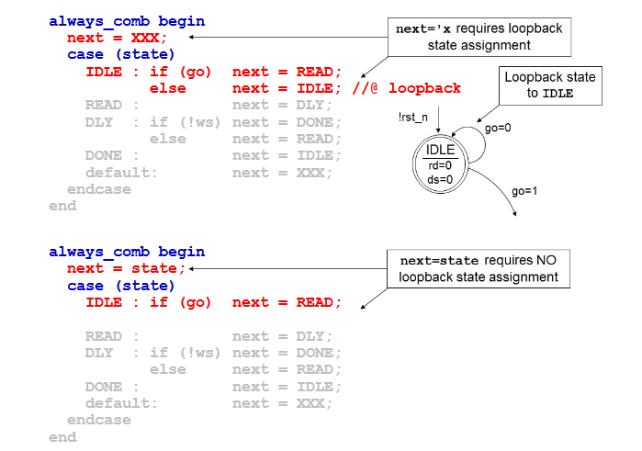
Конечные автоматы. Петля в графе состояний
Clifford E. Cummings Finite State Machine (FSM) Design & Synthesis using SystemVerilog - Part I

Slide 8
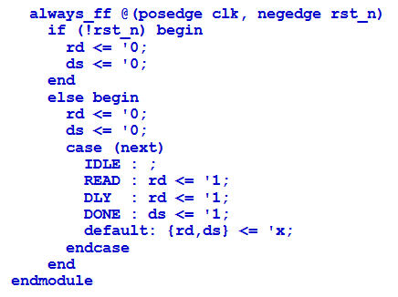
Конечные автоматы. Значения по умолчанию
Clifford E. Cummings Finite State Machine (FSM) Design & Synthesis using SystemVerilog - Part I

